Slide 1

תחום הגנה לאומית
תוכנית מב"ל
NATIONAL SECURITY
ספטמבר 2019
אבי אלמוג (מדריך צוות 4)

Slide 2
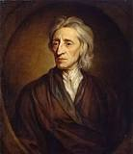
הזכות לחיים והזכות של מדינה להגן על עצמה
הזכות לחיים- לכל אדם זכות להגן על חייו.
זכות זו נחשבת לזכות הבסיסית והראשונית ביותר של כל אדם.
"לכל אדם יש את הזכות לחיים, לחירות אישית וביטחון אישי" – ההכרזה לכל באי עולם בדבר זכויות אדם – מסמך יסוד קהילה הבינלאומית. אומצה ע"י האו"ם 1948.
זכות המדינה להגנת אזרחיה - חובה על מדינה להגן על חייהם ובטחונם של אזרחיה. לשם כך זכותה להפעיל את זרועות הבטחון שלה.
John Locke 1632-1704

Slide 3
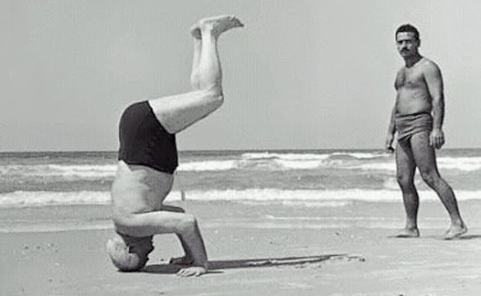
עד מתי?
הֲלָנֶצַח תֹּאכַל חֶרֶב?
שמואל ב' (ב כו)
"כל עוד לא תיתם סכנת מלחמה בעולם, וגוי אל גוי יישא חרב, יהיה שומה עלינו להבטיח שלום המדינה בכוח הנשק הישראלי".
דוד בן גוריון
דוד בן גוריון 1886-1973

Slide 4
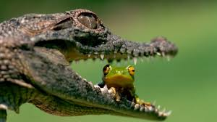
מטרות התחום
הכרת נדבך ההגנה הלאומית כרכיב מרכזי בביטחון הלאומי.
כיצד באים לידי ביטוי רכיבי ההגנה הלאומית בגופי הביטחון ומשרדי הממשלה.

Slide 5
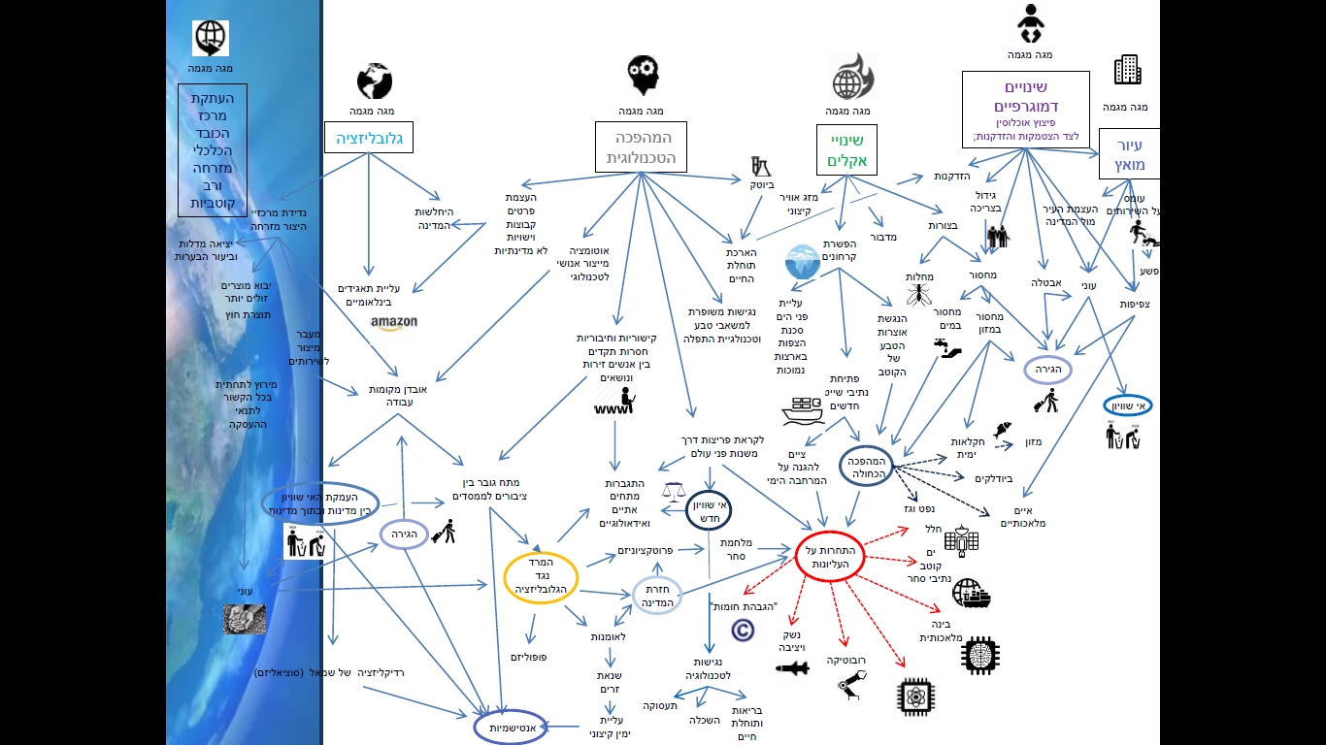
מורכבות
מורכבות COMPLEXITY

Slide 6
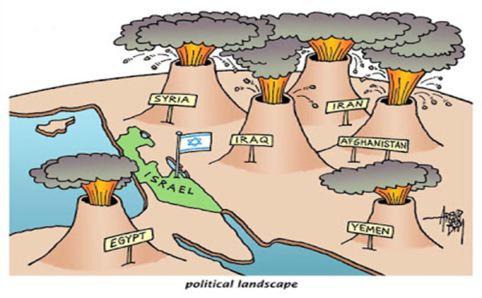

ישראל 2018
סביבה מורכבת ומשתנה
המעצמות: מדינות ואלו שהן חברות מסחריות
ציוויליזציות:
סונה - מי אמר איראן ולא קיבל... Vשיעה
עתיד מדינות הלאום – פוסט "אביב הערבי", צבא חיזבאללה, ארגוני טרור
פלסטינים - הרשות הפלסטינית , חמאס ומה שביינהם... עזה ו...הגדה
בטחון פנים – איומים מצד אזרחי המדינה
היכונו –סייבר ו"טכנולוגיות על" לפנינו

Slide 7

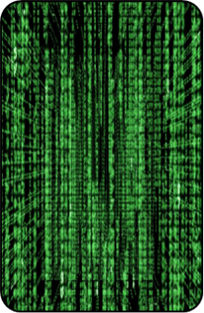
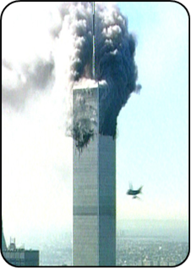
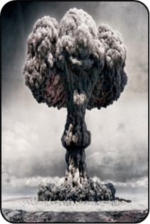
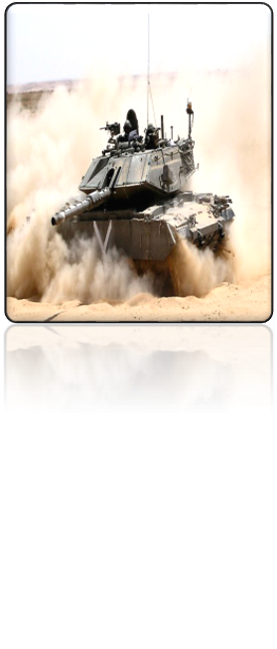
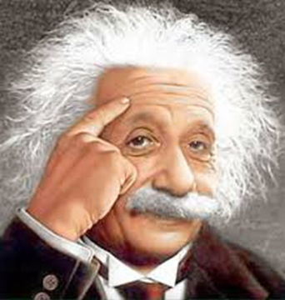
התפתחות עולם המלחמה
המהפיכה הרביעית
מלחמת טכנולוגיה מתקדמת וסייבר
ארגון/מדינה כנגד אוכלוסייה צבא ומדינה
מלחמה קונבנציונאלית
צבא נגד צבא
מלחמה תת קונבנציונאלית
ארגון מול אוכלוסיה
מלחמה על קונבנציונאלית
מדינה משמידה מדינה
"אינני יודע כיצד ילחמו במלחמת העולם השלישית, אבל הרביעית תתנהל במקלות ובאבנים"

Slide 8

הגנה לאומית ותפיסת הביטחון
ביטחון לאומי (national security)
הבטחת קיום האומה והגנה על אינטרסים חיוניים שלה (י.טל)
הגנה לאומית national defense))
ואסטרטגיה של הצבא וזרועות הביטחון
אמת מידה להכוונת התיכנון והביצוע
סוגיות ביטחוניות-צבאיות בביטחון הלאומי

Slide 9
תוכנית הביטחון של ראש הממשלה - 2018
התוכנית מתבססת על תפיסת הביטחון של בן גוריון והיא מושפעת מאיומים אזוריים.
עוצמותיה של ישראל : ארבעת מרכיבי הבטחון הלאומי. עוצמה צבאית/בטחונית (הרתעה, התרעה, יכולות הגנה והתקפה), כלכלית (חיזוק סקטור פרטי, הסרת חסמי מסחר וחיזוק קשרים בינ"ל), עוצמה פוליטית/מדינית (בריתות, חופש פעולה, שחיקת רוב אנטי ישראלי) ועוצמה חברתי והרוחני (כוח העמידה של הציבור הישראלי).
אנו בנקודת היפוך לפיה עלינו להשקיע יותר בביטחון כדי להגן על ההישגים ולהבטיח המשך צמיחה כלכלית.
תוספת תקציב לנושאים הבאים: חיזוק כושר התקיפה, יכולת סייבר מעצמתית, שדרוג הגנה נגד טילים, המשך מיגון העורף והשלמת גדרות הביטחון.
חידושים נוספים: כוח יבשתי משמעותי, השקעה רבה במודיעין וחיל האוויר. בנוסף הבטחת מצוינות בתחומי הרובוטיקה, הרחפנים וטכנולוגיות פעולה בשטח האויב. בנוסף ישנה התיחסות לצורך בהגנה מפני דל"ג ויחסי ציבור של המדינה.

Slide 10
אסטרטגיית צה"ל ותחום הגנה לאומית
הצגת אסטרטגיית צה"ל, תפיסת הניצחון ותרגומה לתוכנית אסטרטגית ותוכניות עבודה- ?
עקרונות תפיסת הביטחון הלאומי –
הישענות על אסטרטגיה ביטחונית הגנתית. פיסת צבאית התקפית
שמירת היתרון היחסי
העיקרון המסדר של תפיסת הביטחון והיעדים הלאומיים –
קיום תקופות רגיעה ארוכות. יצירת הרתעה אל מול הסביבה האזורית ומול גורמים העלולים לחולל איומים.
בשגרה-מימוש והעמקה ותחזוקה של ההרתעה על ידי בניין כוח ויצירת איום אמין.
בחירום ומלחמה- הסרה מהירה של האיום תוך צמצום הנזק למדינת ישראל.

Slide 11
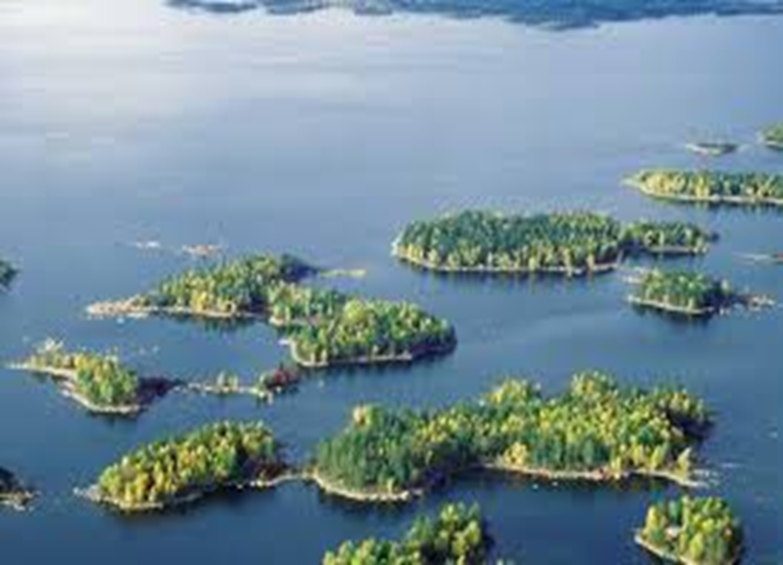
הרעיון המסדר מ"ז
מזה"ת
עולם דיגיטלי וסייבר
המערכת היריבה וזיקוק האיומים על ישראל
הכרות בסיסית עם מושגי הגנה לאומית
מהו המענה בכלים ויכולות אל מול התפיסות
מהן התפיסות הקיימות כמענה לאיומים
הרצאת בכירים
סיורים

Slide 12

הצגת תהליך הלמידה החדש
עונה גלובלית
עונת בחירה
עונה אינטגרטיבית
עונה לוקאלית

Slide 13


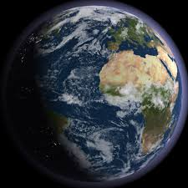

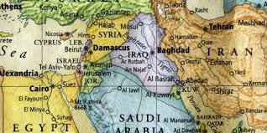

הגנה לאומית – פרוט מטרות על פי עונות
ביצוע אינטגרציה הכוללת גם את נושא ההגנה הלאומית
הכרות עומק עם "הפרשנות" של צה"ל וארגוני הביטחון לתפיסת הביטחון
העמקת ההכרות עם העולם הדיגיטלי, מודיעין, סייבר
הכרות בסיסית עם מושגים והיבטים גלובליים
של הגנה לאומית
הבנת עומק של תפיסת הביטחון ישראל באזור מאתגר (מזה"ת)

Slide 14
שקף תפיסה כוללת מענת

Slide 15
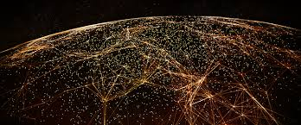


עונה גלובלית - GLOBAL SEASON
סמינר אירופה
קפריסין
נאט"ו
איחוד אירופי
הגנה לאומית
הצוות
רכיבי בטל"מ בראיה גלובלית
(טרור בינלאומי)
תולדות המחשבה אסטרטגית
גישות ואסכולות מפוליס לגלובליזציה

Slide 16
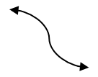
הגנה לאומית: עונה גלובלית
עליית מדינות הלאום-2
התעוררות האסלאם הסוני וההתנגשות באיסלאם – 1
שיעה - 2
עליית הסהר השיעי במזה"ת– 1
התגרענות
הרצאות סה"כ 5
הסיורים באירופה וביקור משרד החוץ
יכללו מרכיב הגנה לאומית
סיורים
איראן – 2
טורקיה - ?
פערים
ר מל"ל
טרור עולמי – מושגי יסוד בטל"מ 11/9
מדינות הלאום-מפוליס לגלובליזציה - ?
מה עוד?

Slide 17
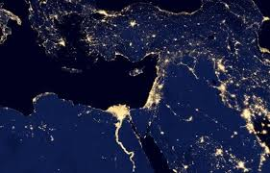
עונה ישראלית - ISREALI SEASON
סיורים: צפון, איו"ש וי-ם, דרום
עיבוד: טורקיה - ?
הרצאות
הגנה לאומית
פוליטיקה חברה ישראלית
מדינאות ודיפלומטיה
מושגי יסוד בבטל"מ
מיומנויות בכירים
קבלת החלטות ותיכנון
אקדמי
סיור ירדן
קורס/סדנה מזה"ת?
אסטרטגיה
התנסות תרגילון וסימולציה

Slide 18
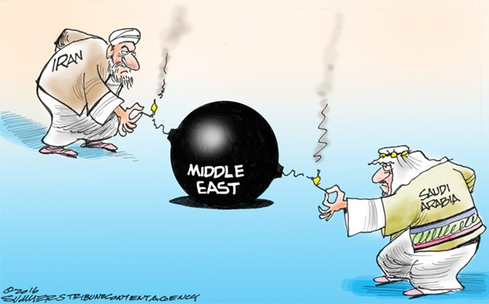
מזרח תיכון
עליית מדינות הלאום במזרח תיכון.
"התעוררות" האסלאם הסוני במזרח התיכון:
התנגשות בתוך האסלאם (מהאח"ס ועד דאע"ש)
עליית הסהר השיעי במזה"ת: המהפכה האיראנית והאביב הערבי.
הטרור ההשראתי במערב: הסייבר כזירת הנעה.
איומים והזדמנויות במזרח התיכון
תמונת מצב איומים והזדמנויות במזרח התיכון (אמ"ן/ שב"כ) – משתתפים.

Slide 19
הגנה לאומית: עונה ישראלית
מפקדים: תפיסת הביטחון
איומים והזדמנויות במזה"ת
שליח רוה"מ-חסון/בן שבת
הרצאות
אורחים
רכיבי הגנה לאומית והתפתחותם
הטרור ההשראתי - אלשיך
הרצאות אקדמיה
סיור ירדן
צפון, דרום
איו"ש וי-ם
סיורים וביקורים פרוט
תפיסת מב"מ
תפיסת התגוננות/עורף
ח"א זרוע אסטרטגי
משתתפים: תפיסת הפעלה אויר, ים, יבשה, הגנ"א
הרצאות נוספות
מה עוד?

Slide 20

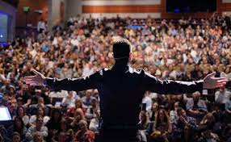
עונת בחירה- SELECTION SEASON
עולם דיגיטלי
חלל
סייבר
מודיעין
תקשורת
ביקורים
בארץ
מוסד
אמ"ן
משטרה
שב"כ
סיורי מזרח

Slide 21

קורס עולם דיגיטלי- הישג נדרש
המטרה:
המשתתפים יכירו טכנולוגיות מתקדמות ואת השפעתן ברמה הגלובלית ועל הבטל"מ של ישראל.
המשתתפים יחשפו לדילמות ומתחים הכרוכים בפיתוח ושימוש בטכנולוגיות אלו.
המשתתפים יוכלו לנתח מצבים הקשורים לתחום עיסוקם בהקשר הדיגיטלי תוך הבנת הטכנולוגיות הרלוונטיות, הנעת גורמי טכנולוגיה לתכלית מתן פתרונות במרחב עלות-סיכון- תועלת.
במהלך הקורס יבוצע הקשר לארבעת יסודות הבטל"מ
הקורס כולל עבודת סיום/מבחן

Slide 22


קורס עולם דיגיטלי – פרופסור דן רז
תכנים נוספים בקורס
רובוטיקה וראיה ממוחשבת
רכבים אוטונומים
חופש מידע, אתיקה, רגולציה קוד פתוח
ביולוגיה חישובית
אינטליגנציה מלאכותית AI
אלגוריתמים וחישוביות
תקשורת G5 אינטרנט וענן
יזמות: הטמעה בארגונים ממשלתיים
Big Data
בלוקצ'יין
רקע:

Slide 23

עולם דיגיטלי – תכנים נוספים לבחינה
תוכנית מחוץ לקורס
סדנת חלל
סדנת סייבר
?
תפיסת הפעלה סייבר
ל.כרמלי
תכנים נוספים בקורס
בינה מלאכותית
ק. רדינסקי
Iot?
מגמות טכנולוגיות והשפעתן על בטל"מ
ת. סיימון
עיר חכמה הגנה על תשתיות
מ. כוכבי
דילמות בהשפעות טכנולוגיה ל. אנטבי

Slide 24

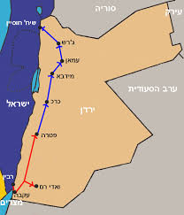
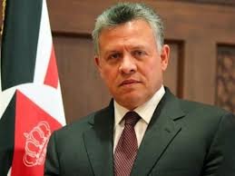
סיור יפית/ירדן
ללללל

Slide 25

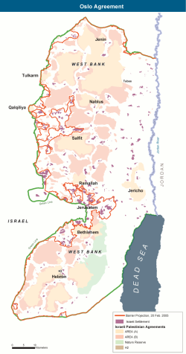
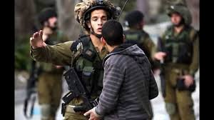
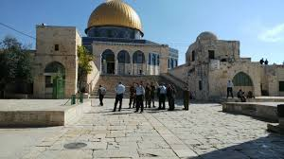
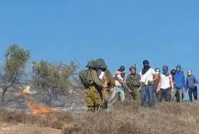
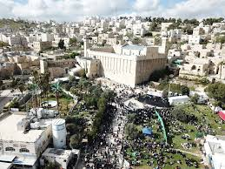
סיור איו"ש וירושלים
ללללל

Slide 26
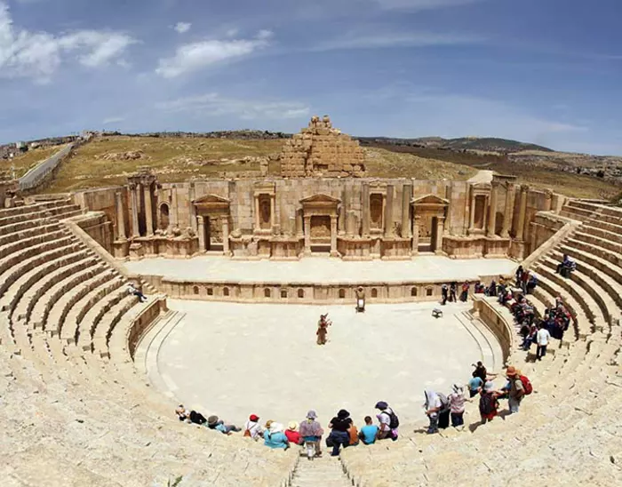
סיורים
סיור ירדן , סיור אמ"ן, סיור מוסד, סיור שב"כ

Slide 27
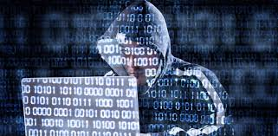

עולם דיגיטלי וסייבר
... ר מל"ל
.......
אסטרטגיות תוכן בעולם הדיגיטלי
......
"השולט בבינה מלאכותית ישלוט בעולם"
ו. פוטין
עולם דיגיטלי
דן
רז
צבא וחברה
נרי
הורביץ
סייבר
?
?

Slide 28
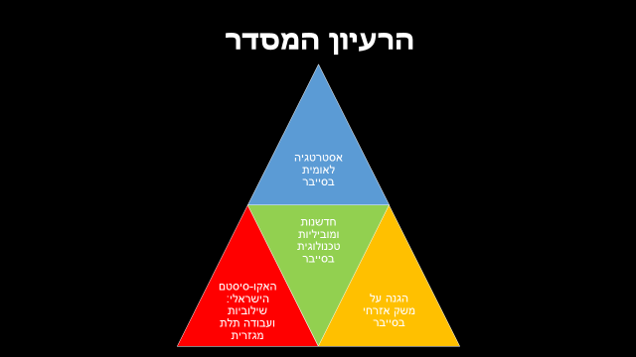
סדנת סייבר -בחירה

Slide 29
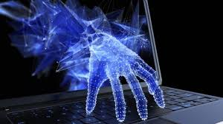
אסטרטגיה לאומית בסייבר
אסטרטגיה לאומית ברמה הלאומית
עמידות המשק – ר מכלול עמידות
ביקור ב Rayzone
מאמצים אופרטיביים במרחב הכחול
מגרש המשחקים והשחקנים במרחב הסייבר
שת"פ גלובאלי – ר מערך הסייבר
יבוצע במב"ל

Slide 30
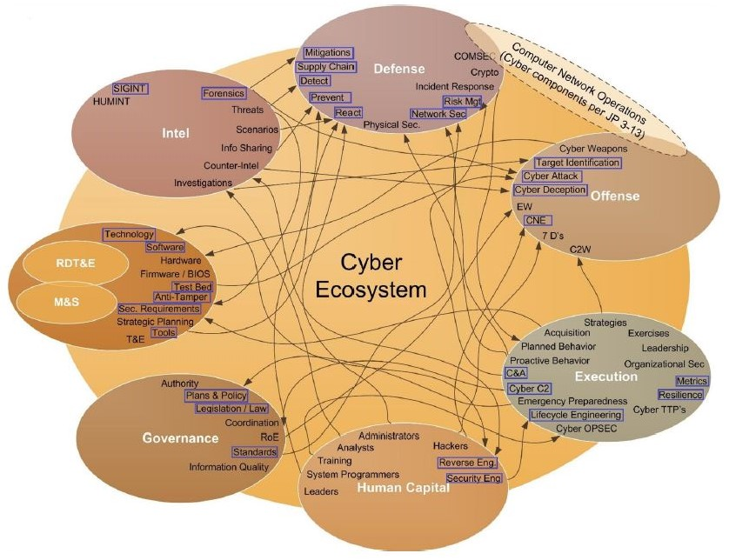
האקו-סיסטם הישראלי:
שילוביות ועבודה תלת מגזרית
באר שבע כפרויקט לאומי לבניית CYBER CLUSTER (אשכול הסייבר)
העוגן הממשלתי :הCERT- הלאומי והמרכזים המגזריים.
העוגן האקדמי: מרכז המחקר של אוניברסיטת בן גוריון +"ילדי אודיסאה"
העוגן התעשייתי: פארק ההייטק. מעבדת סייבר PWC
מרכז המחקר.
ה CERT הלאומי.
סיגמאביט.
היום יערך בבאר שבע.

Slide 31
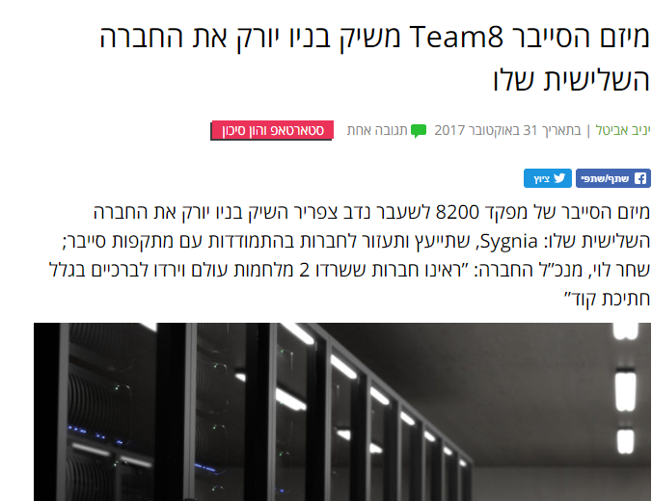
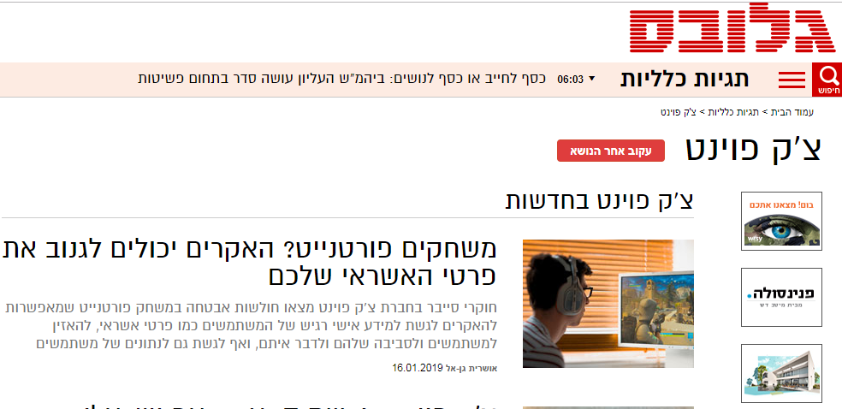
חדשנות ומובילות טכנולוגית
בסייבר
עוגני הובלה עולמית.
אקסלרטורים והון סיכון.
חברות רב לאומיות.
מודלי חדשנות , ממעבדה ללוין.
ר היחידה ליישומים ביומטרים - ?
סיכום
Team8,,Checkpoint
היום יתרכז באזור תל אביב והמב"ל.

Slide 32
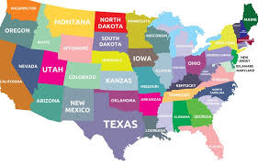

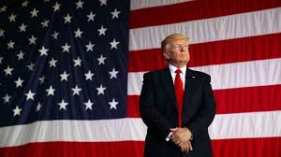

עונה רביעית - אינטגרציה
ללל

Slide 33
מה כוללת השתתפות בתחום- לעדכן
חומרי קריאה כהכנה להרצאות.
השתתפות בהרצאות.
סיורי בטל"מ- רכיבי ההגנה הלאומית בעת הנוכחית.
מטלות משתתפים : תמונת איומים, הצגת תפיסת ההפעלה, הכנה לסיורים.
סיורים – ירדן, אמ"ן, מוסד, שב"כ.
השתתפות בקורס עולם דיגיטלי ומזה"ת(?)
סדנת סייבר.

Slide 34
דיון – פערים ודילמות
יציקת תכני הגנה לאומית באופן קוהרנטי בתוכנית
חוסן לאומי?
מרחב פעולה - ?
תקשורת/השפעה
קורס מזה"ת כן/לא
עונה ישראלית?
חלל ופוטנציאל ההשפעה על הגנ"ל
סייבר
איראן
עולם דיגיטלי – הבנת המכלול

Slide 35


